Slide 1
Thèse Cifre
Etude et conception d’environnements dédiés à l’apprentissage en Réalité Mixte et Virtuelle
Jean-Daniel Taupiac
Mars 2017

Slide 2
Sommaire
Contexte
Thèse Cifre
Objectif scientifique
Modèle de conception
Application Immercity
Contexte
Objectifs
Choix de la métaphore
Bâtiments
Prototypes
Expérimentations
Perspectives
Application Immercity
Prototypages Industriels

Slide 3
Contexte

Slide 4
Contexte
Thèse CIFRE
« Etude et conception d’environnements informatiques dédiés à l’apprentissage en Réalité Virtuelle et Réalité Mixte »
Démarrage : Avril 2016

Slide 5
Travaux scientifiques

Slide 6
Objectif scientifique
Environnement d’apprentissage pertinent et efficient
Modèle de conception
Guidelines :
Technologie (Réalité Virtuelle, Mixte, Augmentée)
Devices
Méthodes d’apprentissage (Ludification, apprentissage procédural, télé-apprentissage)
Méthodes de conception (Degré de réalisme, type d’interactions)
Modèle
Problématiques métier (Distance, disponibilité matérielle, objectif d’attractivité)
Situation d’apprentissage (Compétence / Connaissance ; Learning / Training )
Démarche pédagogique (Théories d’apprentissage, rôle du formateur…)
Capitalisation de la Recherche :
Impact des technologies sur l’apprentissage
Règles d’exploitation performante des technologies
Théories d’apprentissage

Slide 7
Application Immercity

Slide 8
Application Immercity
Contexte
Plateforme d’expérimentation
Diffusion de la veille
Problématique :
Virtuelle ?
Mixte ?
Augmentée ?

Slide 9
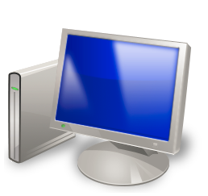
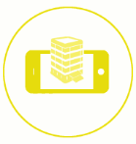
Application Immercity
Objectifs
Communiquer sur les technologies, par les technologies
Contrainte : multiplateforme

Slide 10
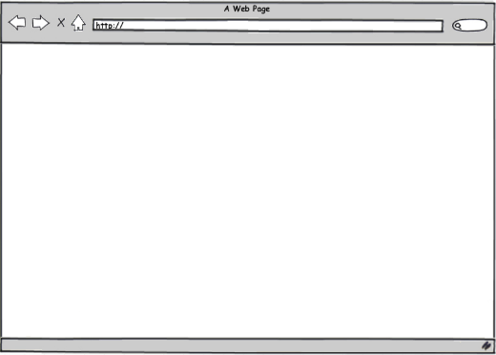
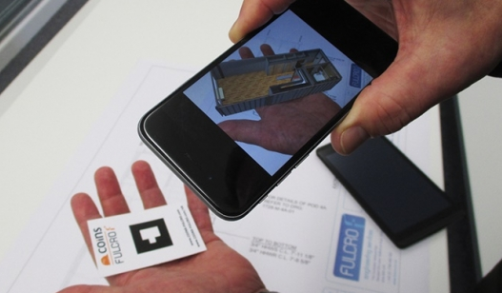
Immercity
Choix de la métaphore

Slide 11
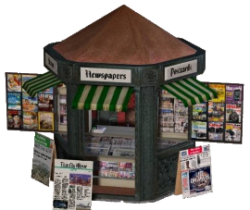
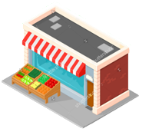
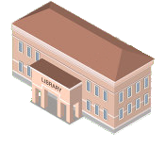
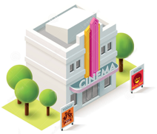
Contexte
Bâtiments
RV ? RA ? RM ?
News
Dispositifs : spécifications, comparatif, news, médias
Ressources bibliographiques
Vidéos, démonstrations

Slide 12
Application Immercity
Périmètre des prototypes
Proof of Concept : prototype pluri-technologique (Navigateur / VR / AR)
Restrictions :
Affichage de la ville
Sélection d’un bâtiment
Réalisé au laboratoire (Stage 2 mois : Samuel Masseport)

Slide 13
Application Immercity
Prototype navigateur
Caméra fixe
Fonctionnalités :
Sélectionner les bâtiments au clic
Informations au survol

Slide 14
Application Immercity
Prototype Réalité Augmentée
Fonctionnalité :
Sélectionner les bâtiments clés
Contrainte : marqueur de petite taille

Slide 15
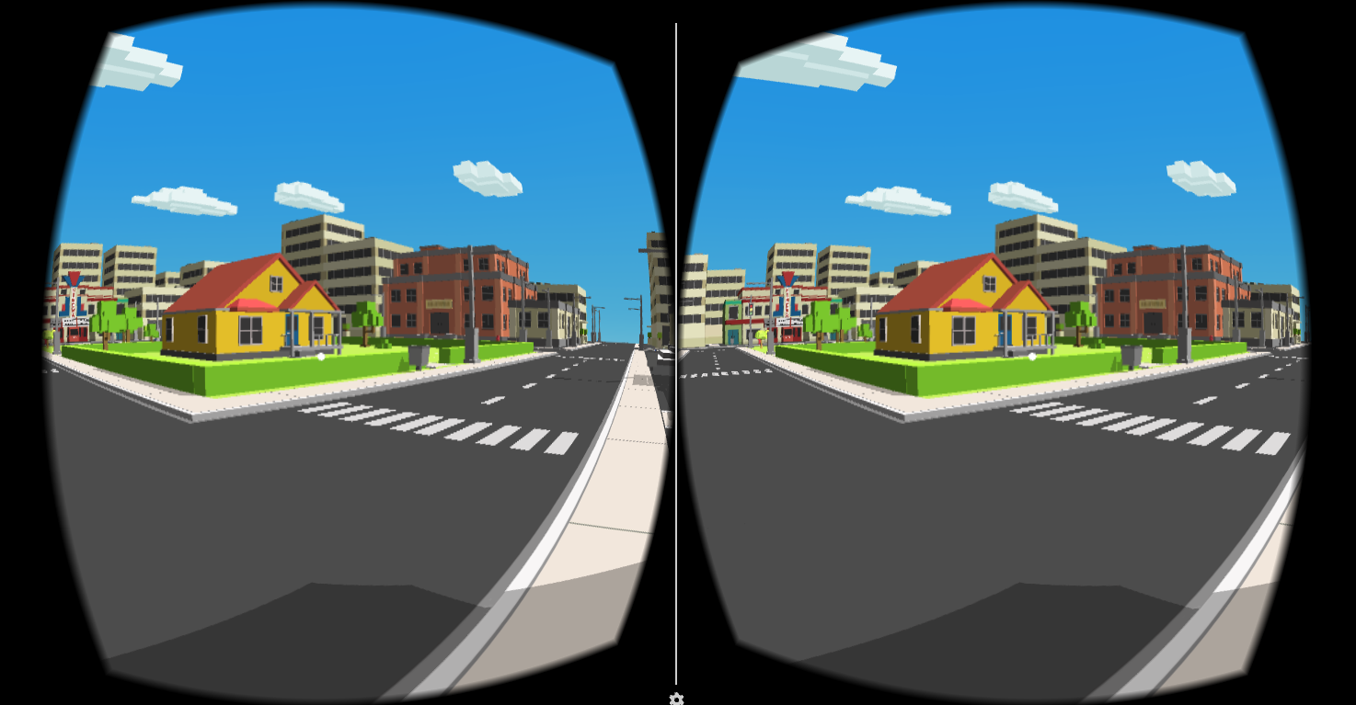
Application Immercity
Prototype Réalité Virtuelle
Immersion au sein de la ville
Fonctionnalité :
Se déplacer d’un bâtiment à l’autre

Slide 16
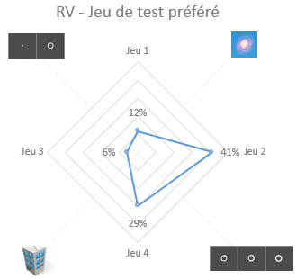
Application Immercity
Expérimentations
Eprouver les choix de conception
Orienter la réalisation de l’application
Rédaction d’un article :
« Immercity : communiquer sur les Réalités Virtuelle, Augmentée et Mixte par leur utilisation »
Présenté aux journées de l’AFRV (Octobre 2016)

Slide 17
Perspectives

Slide 18
Perspectives
Application Immercity
Résultats supplémentaires à traiter : autres publications
Complément d’expérimentations :
Retours sur l’expérience (Motion Sickness post expérience, assimilation des définitions, fun)
Pistes d’améliorations
Version 0 : Redéveloppement
Version 1 : Application navigateur
Version 2 : S’intéresser à l’exploitation des interactions pour le contenu

Slide 19
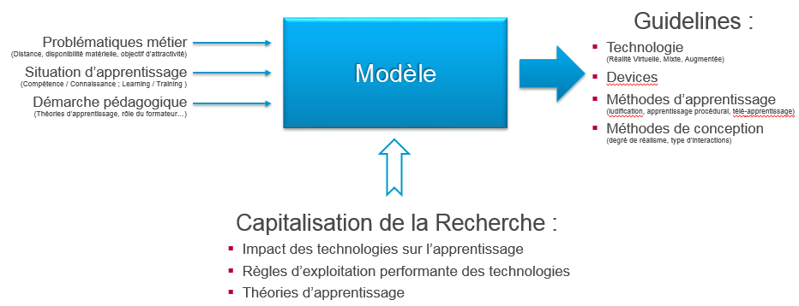
Perspectives
Prototypages industriels
3 prototypes :
Formations managériales
Formations commerciales
Formations au matériel indisponible
Objectifs :
Orienter la bibliographie
Eprouver le modèle
Jusqu’à fin 2018

Slide 20
Merci pour votre attention

